Slide 1
INMOSCORE / PRODUCTO DE DATOS
Buscar vivienda
con mejores señales
INMO
SCORE
Un recorrido personalizado para comparar precio, entorno y capacidad de pago en Lima.
PRODUCTO WEB
Week 10 · 19 de octubre de 2026
InmoScore / Week 10
01

Slide 2
PROBLEMA Y PRODUCTO
La decisión reúne señales que hoy están dispersas
InmoScore convierte el aviso en una comparación guiada por el perfil de compra.
Precio
¿El monto pedido se acerca al valor estimado para una vivienda similar?
PRODUCTO
Un perfil.
Un ranking explicable.
Entorno
¿Qué nivel de seguridad y conveniencia ofrece la zona?
Capacidad de pago
Cada vivienda combina precio, seguridad y conveniencia, con un tope financiero definido por el usuario.
¿El precio cabe dentro del límite financiero del comprador?
La salida es una lista que se puede revisar, guardar y comparar.
InmoScore / Week 10
02

Slide 3
BASE DE DATOS
La base describe el mercado publicado en 20 distritos
Datos históricos de avisos para construir referencias de precio y contexto local.
3 896
20
91
133
avisos históricos en el conjunto de trabajo
distritos de Lima representados
avisos históricos excluidos del conjunto de análisis
ubicaciones de calle o edificio para el mapa
Uso
Alcance
Entrenar y evaluar valoración; enriquecer cada zona con seguridad y conveniencia.
El inventario es histórico. La disponibilidad actual de cada aviso no está verificada.
El mapa muestra las coordenadas disponibles; su precisión es de calle o edificio.
InmoScore / Week 10
03

Slide 4
RECORRIDO DEL PRODUCTO
La experiencia acompaña seis decisiones del comprador
El usuario entra por la landing, completa su perfil y evalúa resultados antes de guardar o comparar.
01
02
03
04
05
06
Landing
Acceso
Perfil
Ranking
Detalle
Guardados
En cualquier punto, el usuario puede volver a sus favoritos y revisar hasta tres opciones a la vez.
Cuentas propias con correo y contraseña; las sesiones usan token aleatorio y hash en SQLite.
InmoScore / Week 10
04

Slide 5

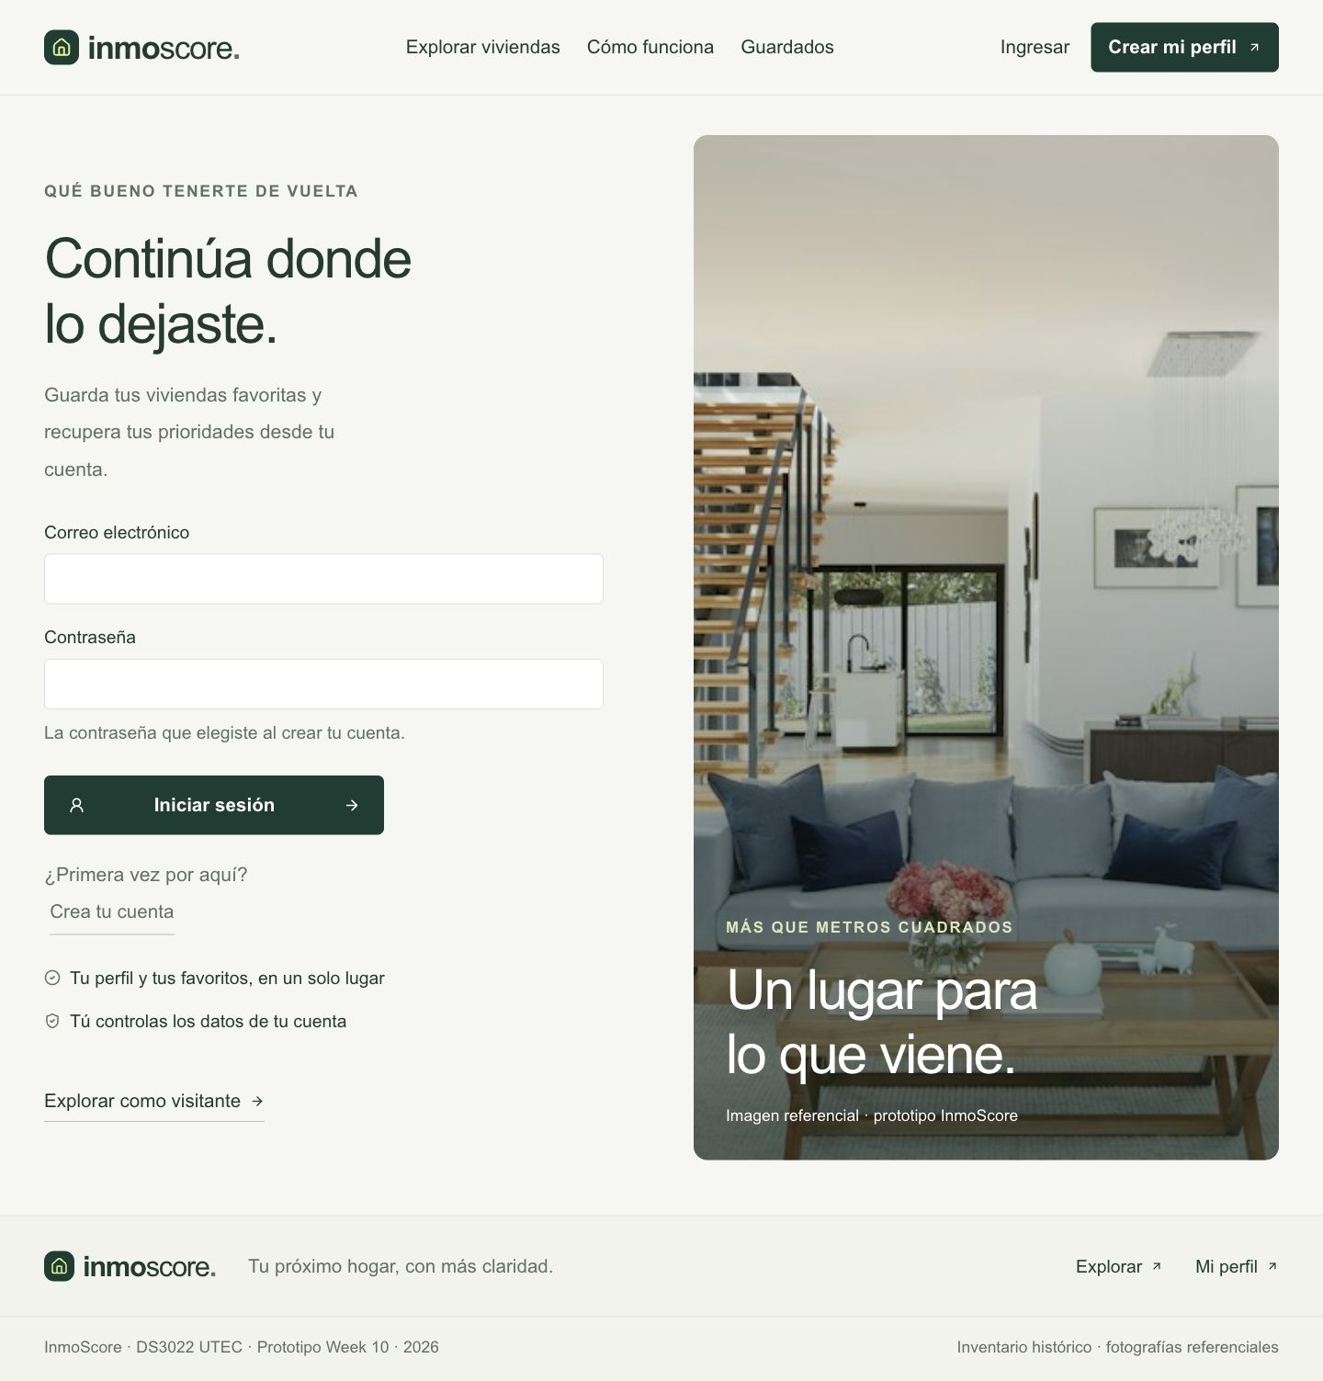
EXPERIENCIA · ENTRADA
Una entrada simple lleva al perfil de búsqueda
La landing presenta el producto; una cuenta propia permite conservar el perfil y los favoritos.
Landing
Inicio de sesión con correo y contraseña
InmoScore / Week 10
05

Slide 6
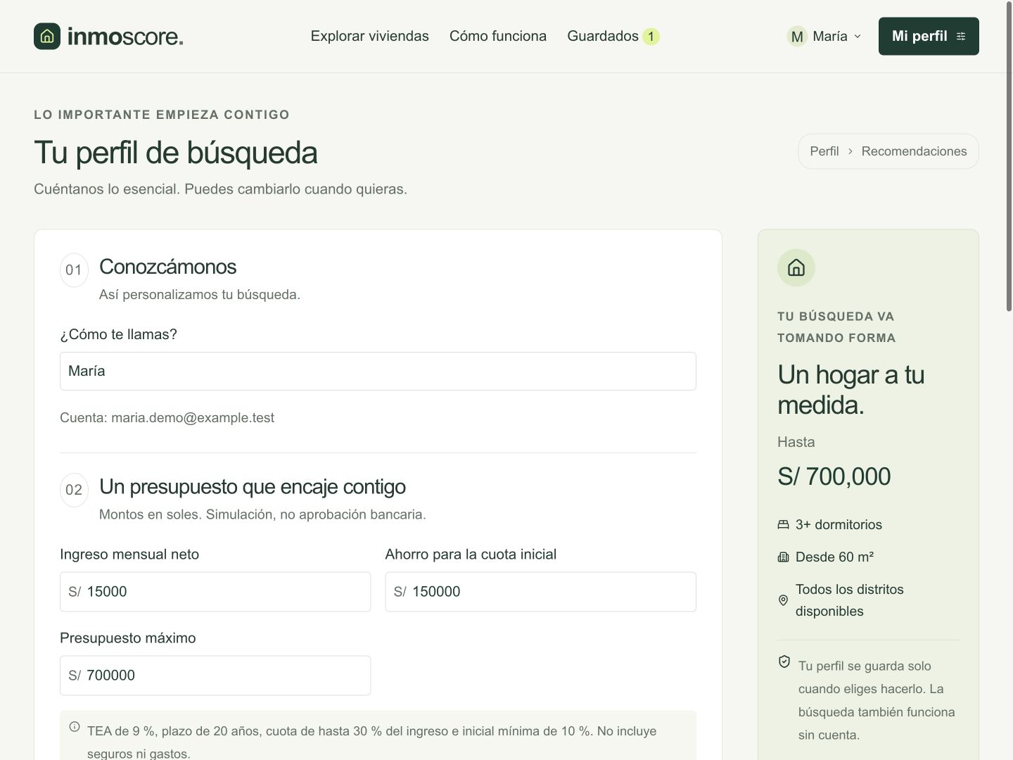
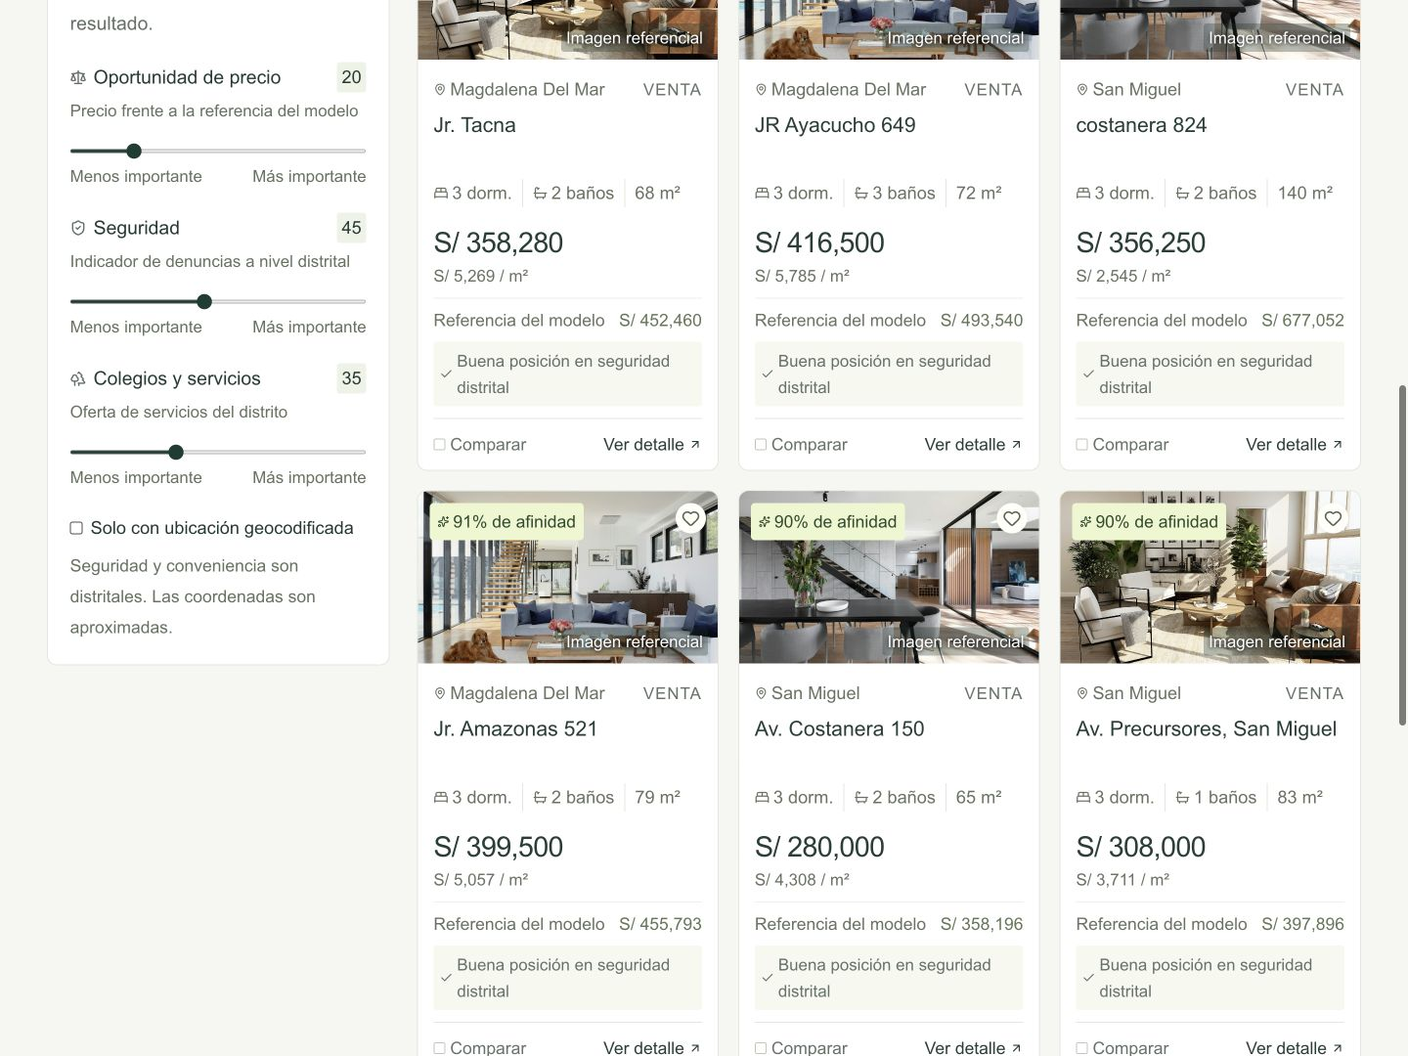
EXPERIENCIA · PERSONALIZACIÓN
Tres criterios ordenan los resultados para cada perfil
Precio, seguridad y conveniencia tienen pesos configurables; el límite financiero filtra opciones.
Precio
Valor estimado y precio publicado
Seguridad
Señal de seguridad de la zona
Conveniencia
Servicios y accesibilidad del entorno
InmoScore / Week 10
06

Slide 7
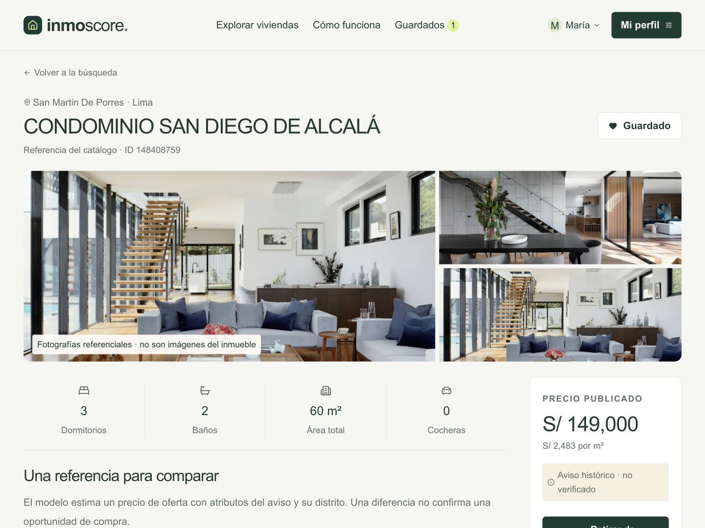
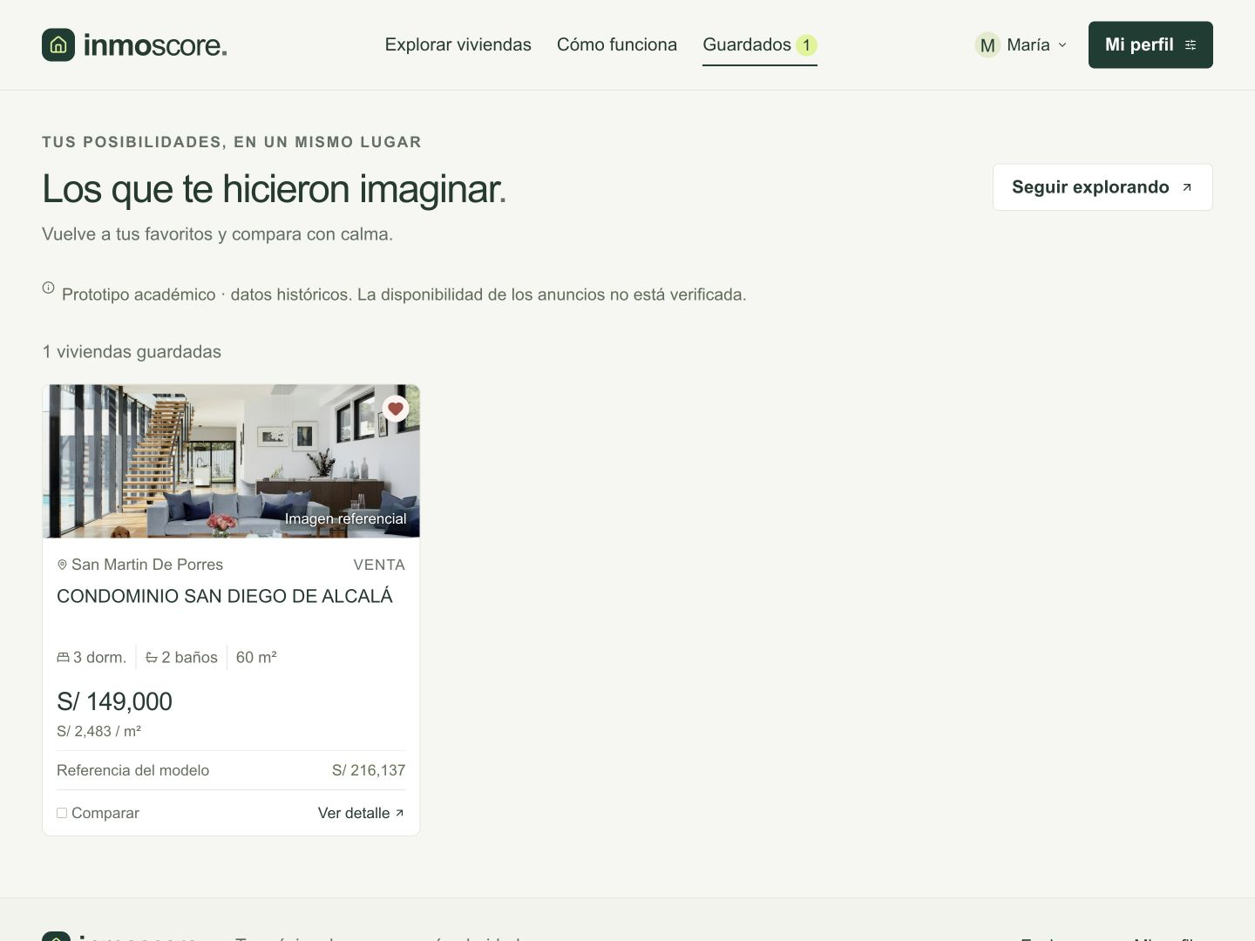
EXPERIENCIA · EVALUACIÓN
El detalle explica cada opción y habilita acciones
El comprador revisa la ficha, guarda favoritos y compara hasta tres viviendas.
Mapa
Guardados
133 ubicaciones geocodificadas con precisión de calle o edificio.
Recupera tus favoritas al volver a iniciar sesión.
InmoScore / Week 10
07

Slide 8
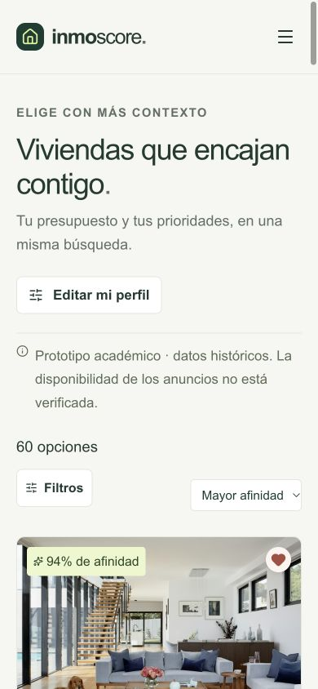
EXPERIENCIA · MÓVIL
El recorrido también se adapta a pantallas pequeñas
Captura del prototipo web en formato móvil.
InmoScore / Week 10
08

Slide 9
ARQUITECTURA
SQLite local sostiene la experiencia web
Next.js sirve la API; el contrato async de persistencia deja espacio para un adaptador futuro de RDS.
01 DATOS
02 MODELO
03 APLICACIÓN
Pipeline batch
Valoración
Experiencia web
Limpieza y preparación
Python
Gradient Boosting
Cálculo de resultados
React + Next.js API
SQLite local
Persistencia
db/repository.ts define el contrato async; db/sqlite.ts crea storage/inmoscore.sqlite al iniciar.
InmoScore / Week 10
09

Slide 10
EVALUACIÓN Y ALCANCE
El MAE baja 22 % frente a la línea base
Comparación en 779 registros finales después del desarrollo con 3 117 registros.
ERROR ABSOLUTO MEDIO
12,2 %
S/ 119 801
MdAPE en el conjunto final
Modelo actual
La métrica expresa el error porcentual absoluto mediano.
S/ 153 665
−22 %
Línea base
Siguientes validaciones
Verificar inventario vigente, ampliar geocodificación y realizar estudio con usuarios.
Resultados orientativos. InmoScore no ofrece asesoría financiera ni confirma disponibilidad actual.
InmoScore / Week 10
10

